Slide 1
Érudit - Quels futurs ?
Alexia Schneider
Louis-Olivier Brassard

Slide 2
Présentation du laboratoire et des recherches en cours

Slide 3
Le laboratoire et Revue3.0
Marcello Vitali-Rosati en 2015 à l’Udem constitue une cellule de recherche sur l’éditorialisation, puis sur les usages du numérique pour l’édition scientifique et notamment l’écriture savante. Approche philo plus que littérature.
2024 Revue3.0, projet de partenariat (Érudit, Huma-Num, OpenEdition, Zotero) incluant des revues en SHS:
Louis-Olivier : 8 ans de collaboration avec MVR, direction. intérêts de recherche : le post-humain en littérature, et intérêt pour l’outil technique dans une approche low-tech/retro-computing.
Alexia : arrivée en 2025 pour travailler sur l’IA, notamment pour développer un outil exploitant IEML, qui deviendra IEML-RS. Sujet prend un tournant plus théorique sur la question des pratiques de l’IA générative pour la recherche documentaire en contexte scientifique.

Slide 4
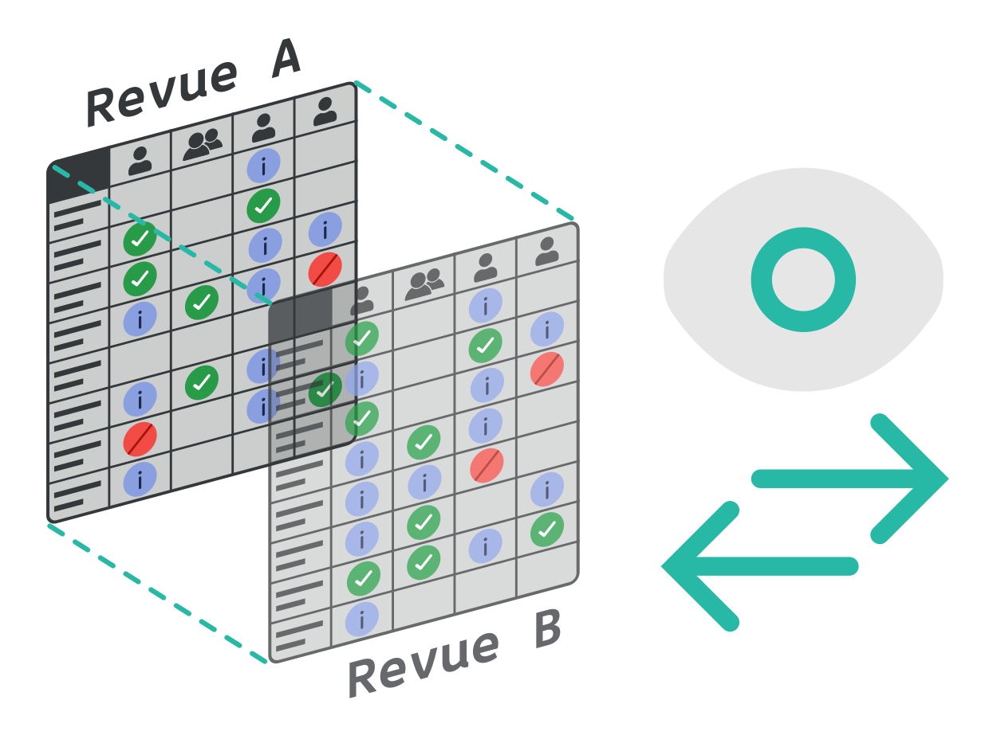
Revue3.0
Quelques projets actuels qui peuvent intéresser érudit:
Référentiel des pratiques des revues
Schéma de matrices pour les flux éditoriaux

Slide 5
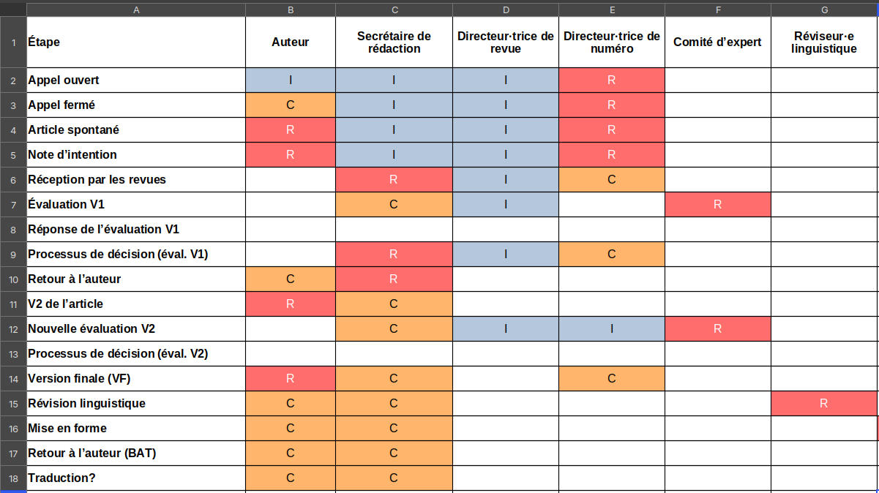
Prototype sous forme de tableau, référentiel pour les flux éditoriaux

Slide 6
118a119,121
Projet sur les pratiques de découvrabilité
Entretiens des revues partenaires (en SHS). Typologie des stratégies employées pour améliorer la découvrabilité.
Reflexion sur l’adoption de déclaration d’usage de l’IA pour les auteur.ices auprès des revues

Slide 7
Problématiques liées à l’IA pour le ‘futur d’érudit’
Situation d’érudit ? - érudit devenu simple dépôt exploité par les robots des produits IA -> bloquer l’accès ? - proposer ses propres outils pour la recherche documentaire basée sur des requêtes en langue naturelle (RAG) ? - enrichissement et structuration automatique des articles ? -> utilisation du plain texte vs. données structurées ?

Slide 8
Les enjeux
2 Questions :
Côté diffuseur : Pertinence de la structuration des données (faite manuellement) ?
Côté chercheur..ses : Nouveaux modes d’appropriation de vastes jeux de données

Slide 9
Automatisation de la structuration sémantique

Slide 10
La question de l’enrichissement sémantique
Intérêt pour les chercheur..ses et pour les revues
La production de métadonnées est une façon de modéliser sa pensée (Tully Barnett 2026) From Tully Barnett DHSI institute lecture 26-06-08
Simon van Bellen (Érudit), “Do Scholarly Article Views Reflect a “Social Impact” of SSH Research? Analyzing Users and Usage Patterns of Érudit’s Collections”
La présence d’un abstract a un impact positif sur le nombre de 1 téléchargement d’un article à un an.

Slide 11
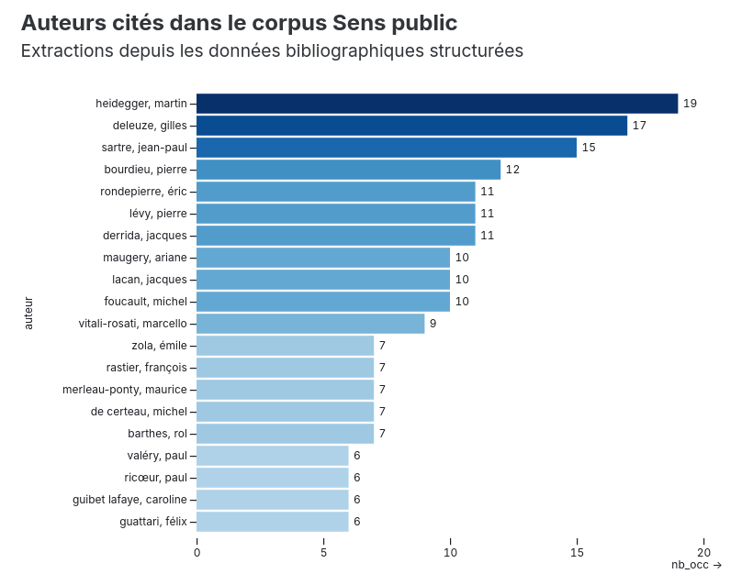
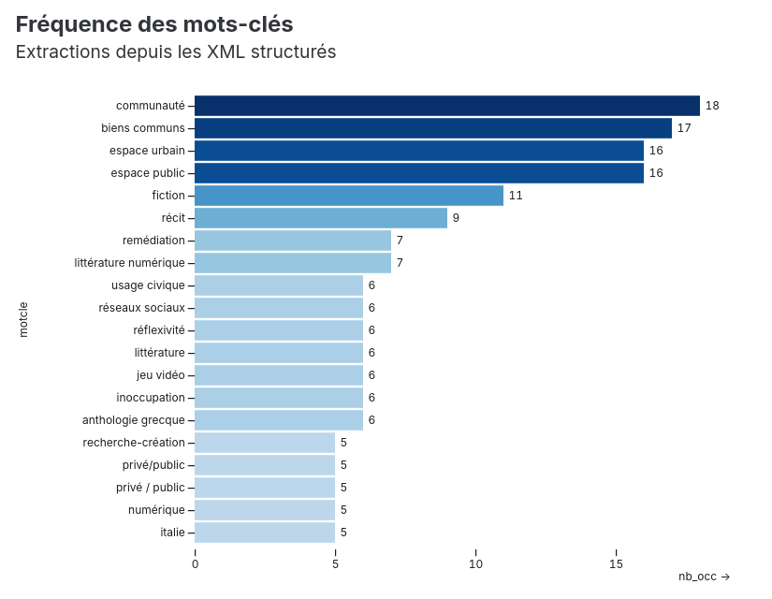
Les avenues explorées pour le pré-traitement
Question : qui doit ou peut produire ces données structurées ?
La structuration sémantique des données bibliographiques dans un mode Single Source Publishing
Ex: passage de Zotero à une bibliographique stylée = perte d’informations sémantiques
Intérêt d’avoir du BibTeX ou format bibliographique (RDF, CSL) et/ou XML-TEI ou XML-érudit avec métadonnées riches
Données traitées
Données récoltées à partir des bibliographies formattées de Sens Public
Données récoltées à partir des bibliographies formattées de Sens Public

Slide 12
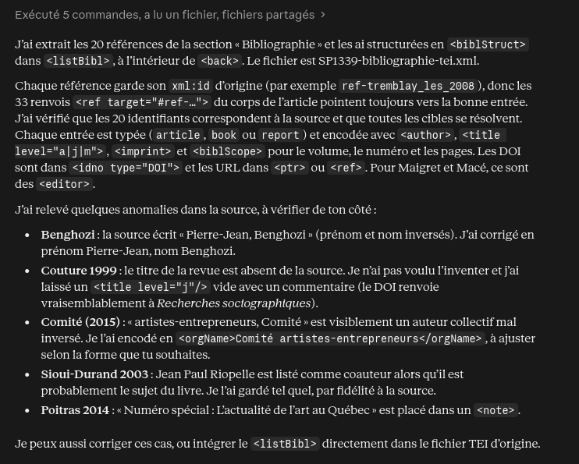
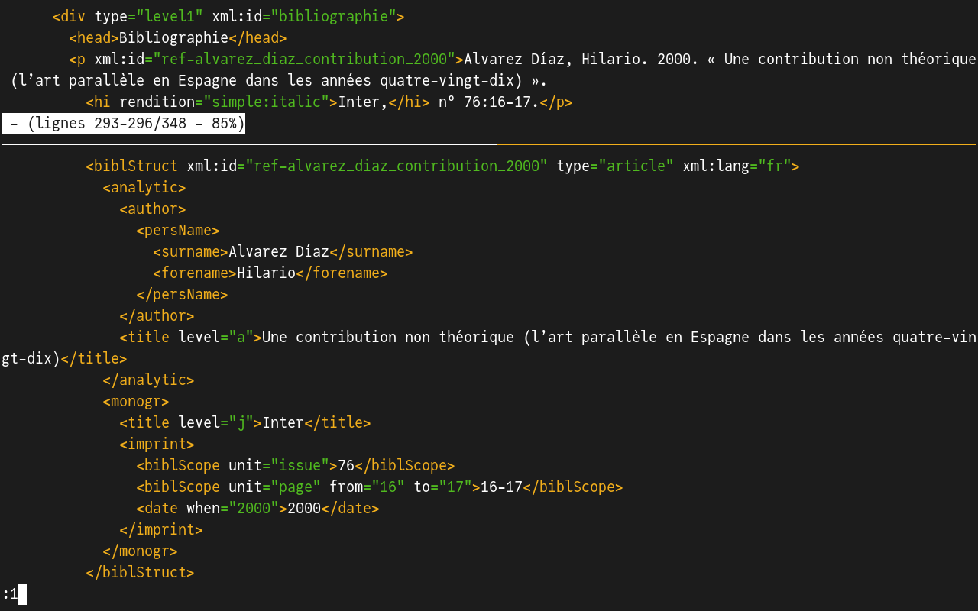
Structuration par application à base de LLM
Une inévitabilité ?
Produit une bibliographie structurée en XML-TEI, identifie des erreurs dans la bibliographie qui a été corrigée manuellement.
Les modèles specialisé pour la structuration de la bibliographie sont imparfaits, pourtant les applications grand public (des système agentique à base de LLM) sont très performants.
Capture d’écran: donnée par Claude pour la tâche d’extraction de données bibliographiques TEI.
Capture d’écran: comparaison d’une référence XML TEI (article source) et sa bibliographie segmentée par Claude.

Slide 13
Questions ?

Slide 14
De nouvelles formes d’appropriation de la littérature savante

Slide 15
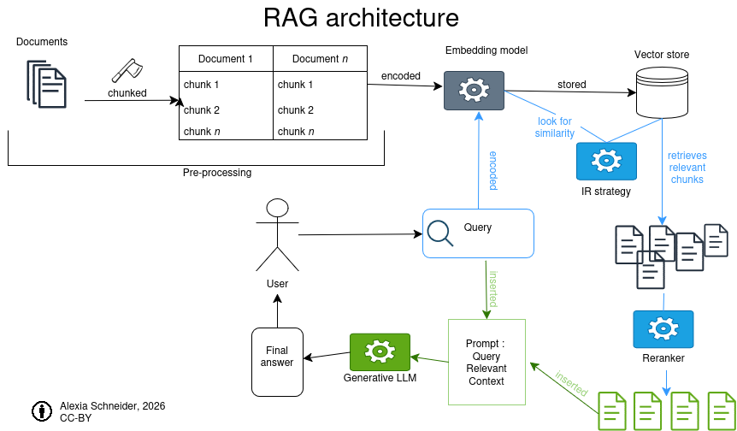
Rappels sur les RAG
Forces et faiblesses: - Nécessite accès au texte brut -> pré-traitement important (chunking, vectorisation) - Dimension persuasive des synthèses générées, délégation cognitive etc. - Paradigme de la trouvabilité (vs. découvrabilité incluant sérendipité) - Amalgame des questions de recherche (ex: quoi, pourquoi, quand).
La tendance actuelle est au RAG : Retrieval Augmented Generation ou Recherche Augmentée par Génération.
RAG

Slide 16
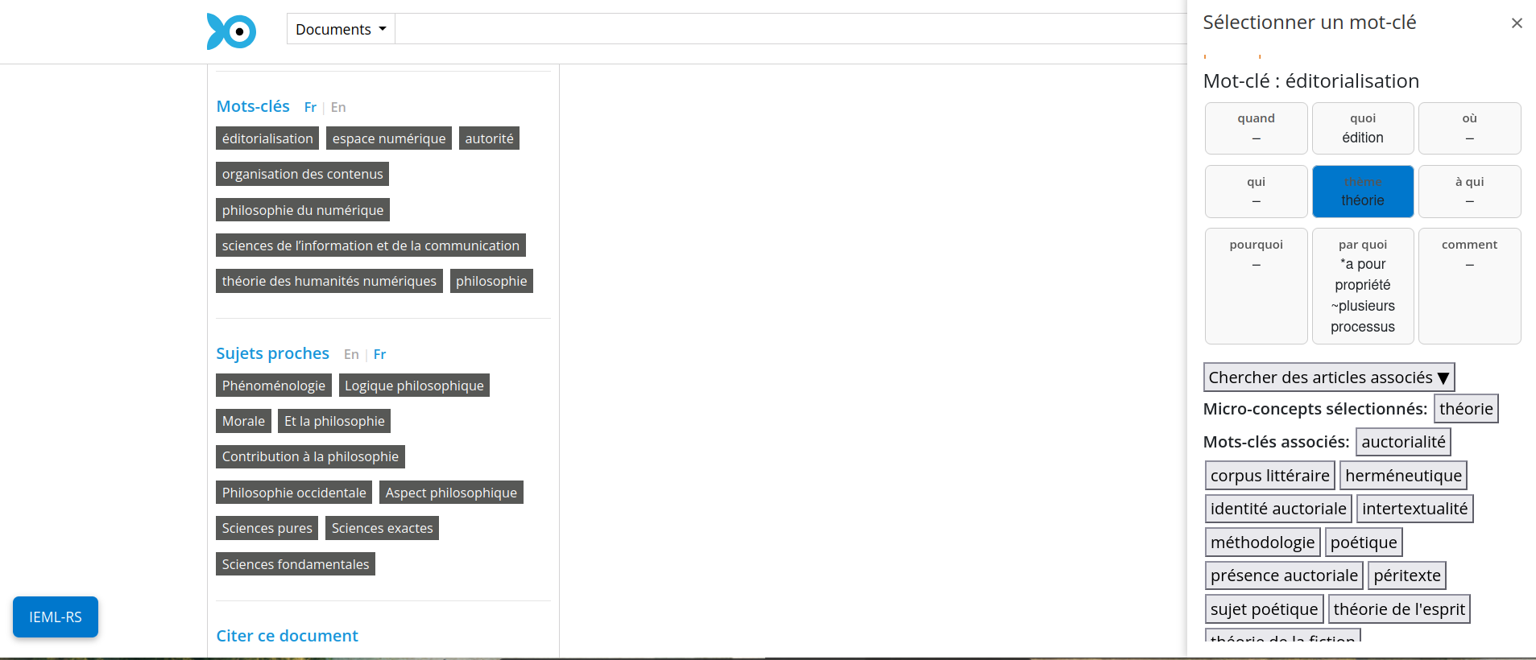
Alternatives aux chatbots pour l’exploration de vaste corpus
Conception d’outils de recherche alternatifs: recherche par mots-clés dans un espace sémantique déterminé + exploration par relation sémantique +/- explicitées
Ex 1: IEML-RS
IEML-RS

Slide 17
IEML-RS
Ex 2 : Flux RSS
Force et faiblesse: - conception à rebours des interfaces sans friction, - renouvelle l’implication des chercheur..ses. - Pas d’application de grande échelle, application limitée par les termes annotés (limite de l’automatisation pour la structuration sémantique à ce niveau de granularité), appropriation difficile, intégration aux pratiques très peu probable.

Slide 18
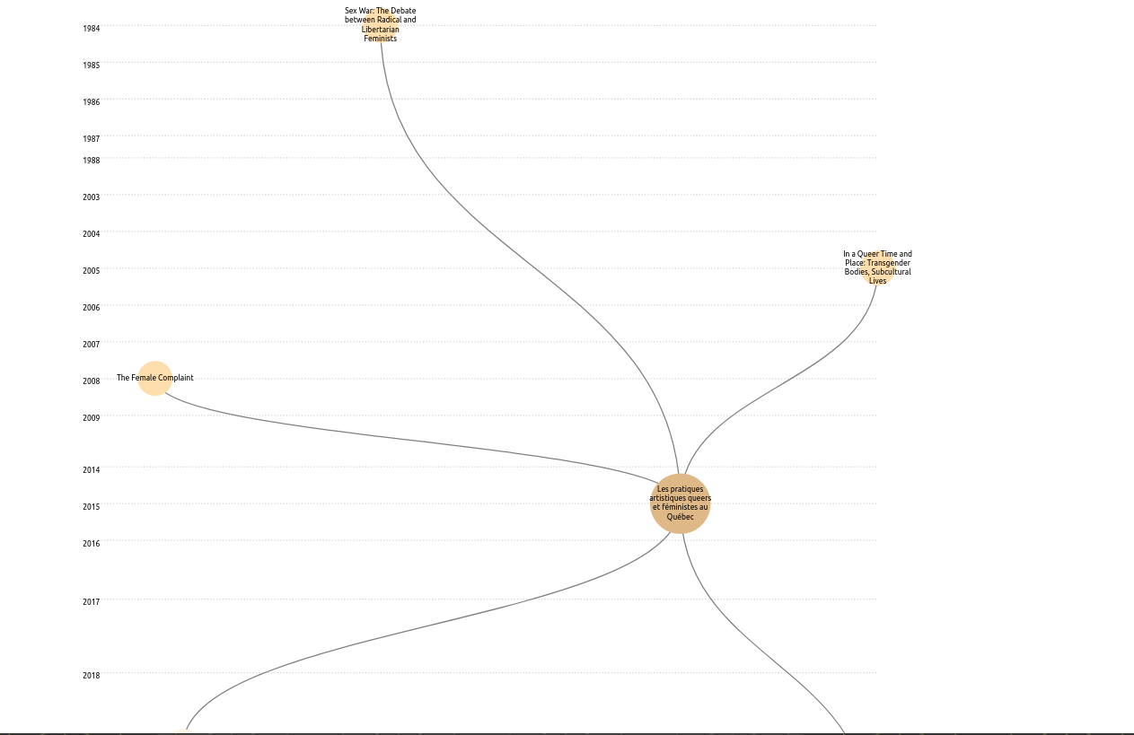
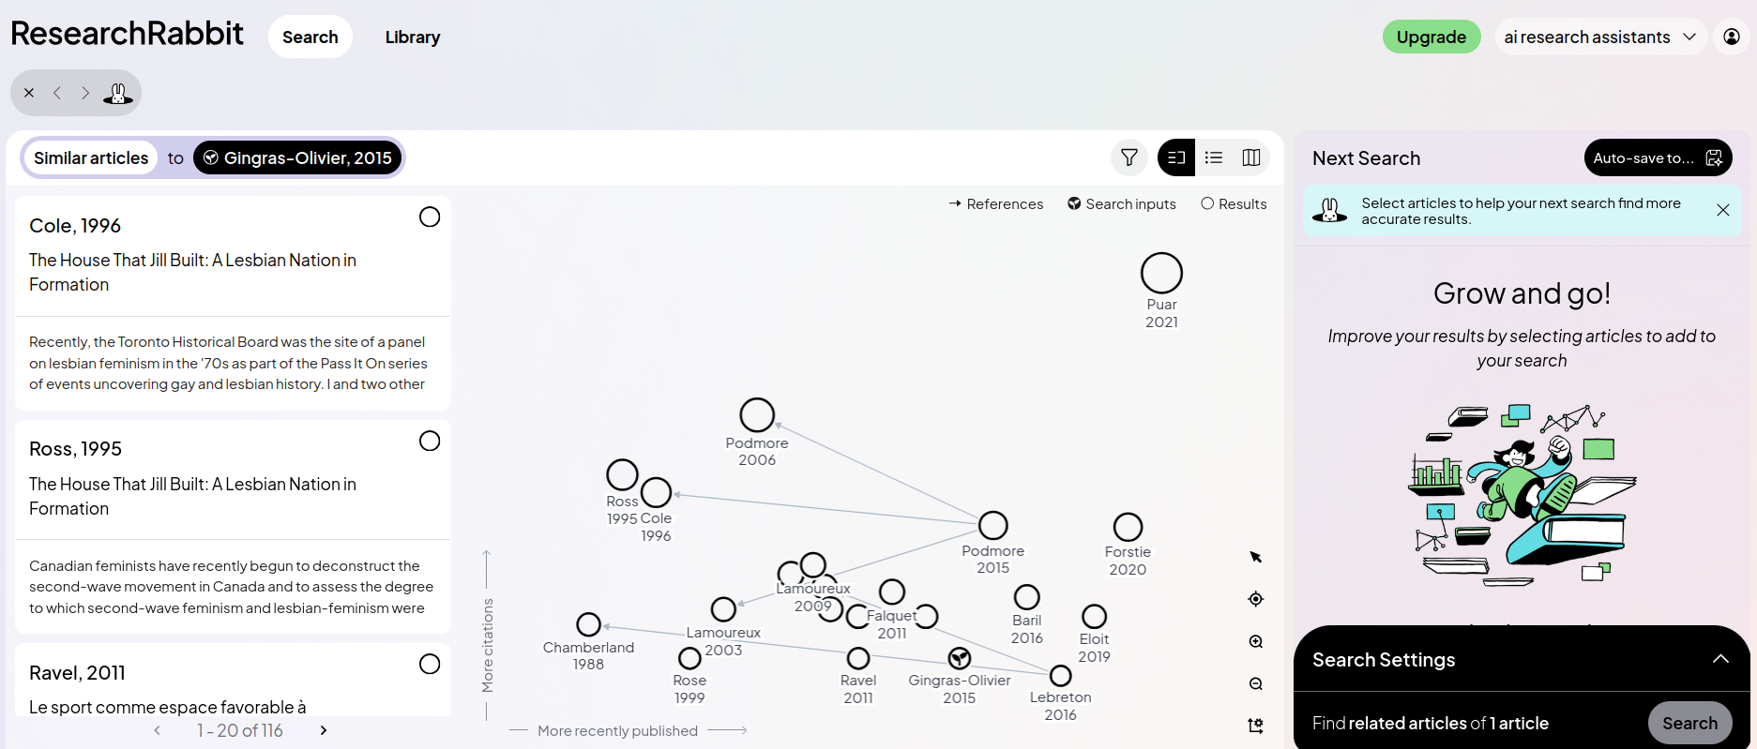
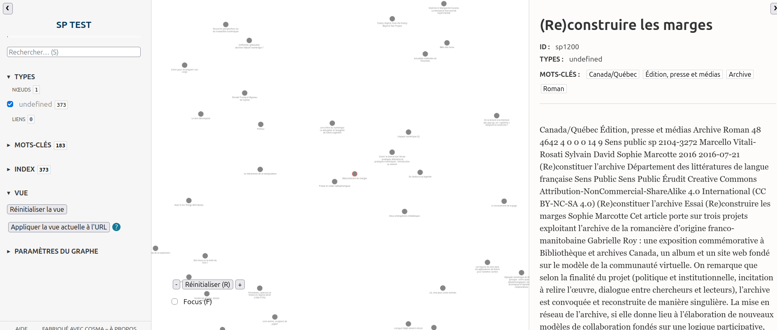
Visualisation par graphe de réseaux:
ex: research Rabbit
ex: Démo Cosma pour exploration à partir de la biblio ou des mots-clés (controlés, Rameau)
Force et faiblesse: - Visualisation et navigation favorise les démarches exploratoires - Pas toujours évident d’expliciter les liens entre les noeuds - Limite fine entre pistes nouvelles et bruit (le graphe devient une masse)
ex: citation tree
Citation Tree
Research Rabbit
Cosma

Slide 19
Quelles alternatives ? Quelles demandes de la part des utilisateur.ices ?
Quelles seraient les outils de mises à disposition de la connaissance de la recherche pour vous ?
Quelle est votre utilisation des assistants de recherche IA ?
Est-ce que ça vaut le coup de structurer des données ? De développer des outils hors RAG ?

